Slide 1
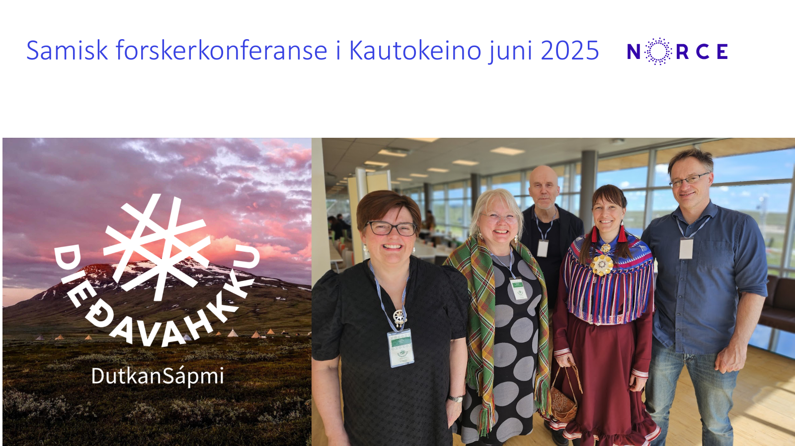

Slide 2

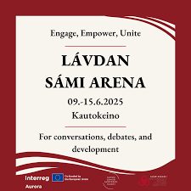
I Kautokeino det skjer..
I midten av juni 2025 deltok alle forskerne i SamiWay+ Antje fra Sapmi Næringshage på den samiske forskerkonferansen i Kautokeino
Forskerkonferansen ble arranger parallelt med Lávdan Sámi Arena, en stor møteplass med kultur og debatt
Vi arrangerte en egen sesjonpå forskerkonferansen hvor vi presenterte resultater fra SamiWay-prosjektet

Slide 3
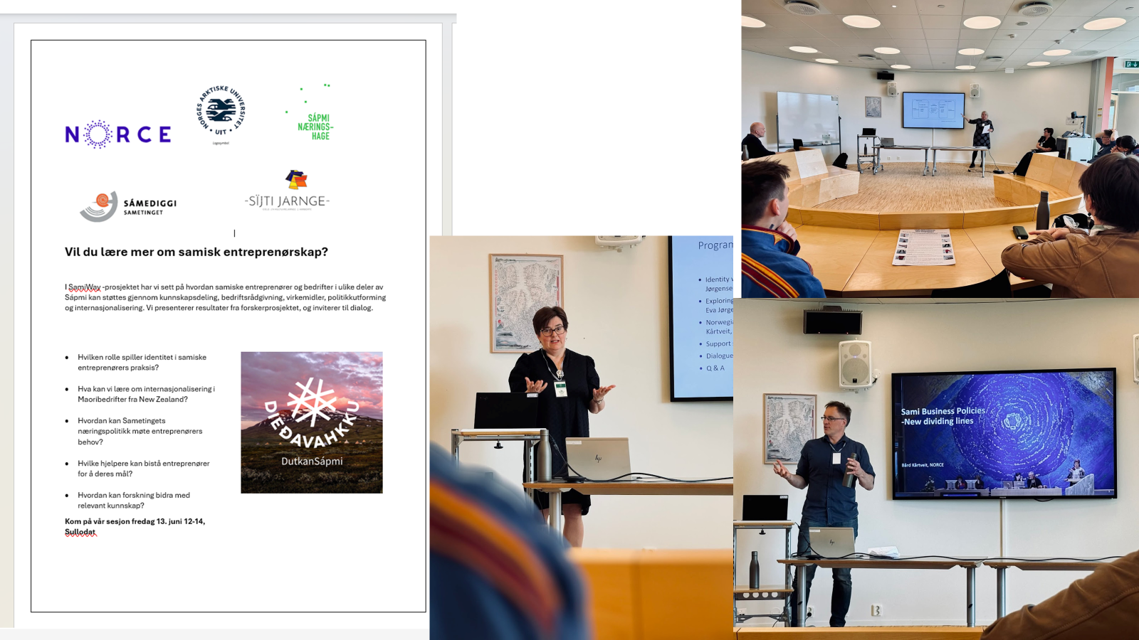

Slide 4
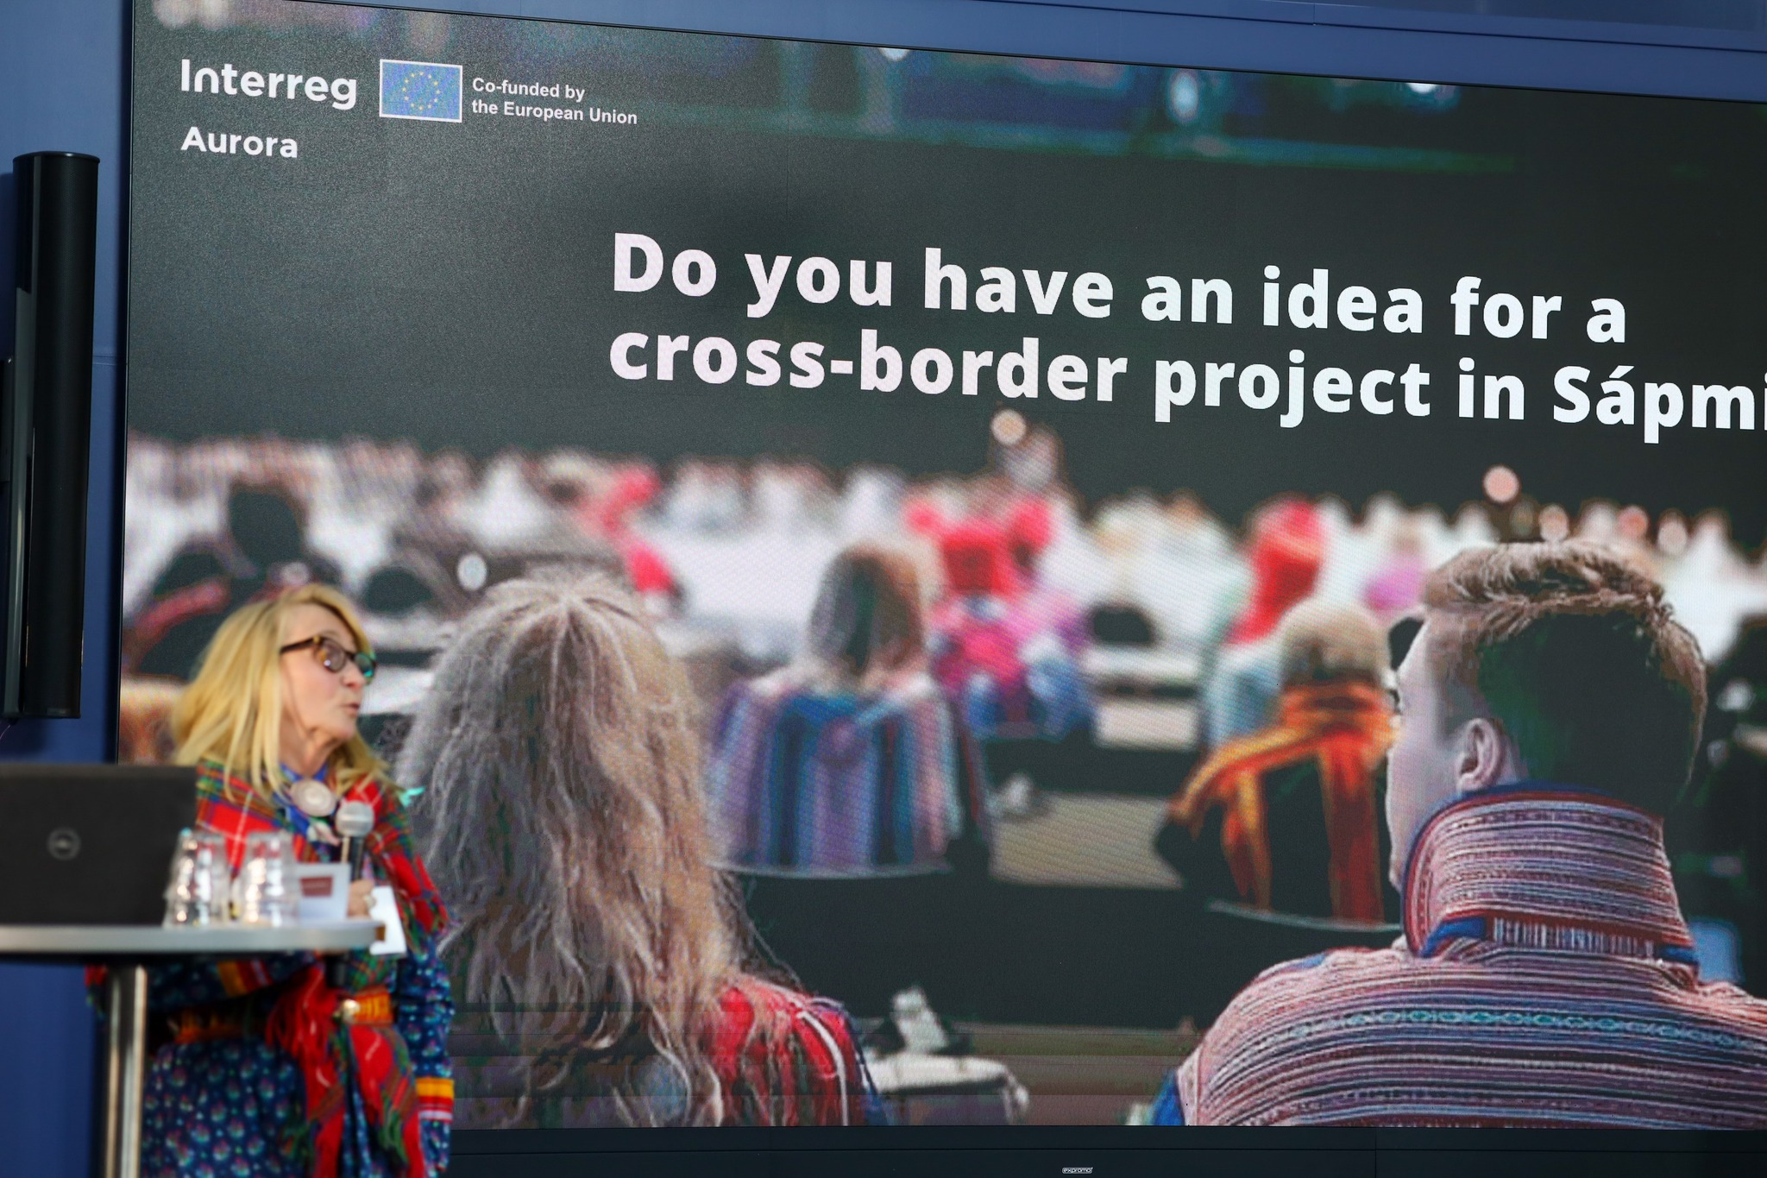
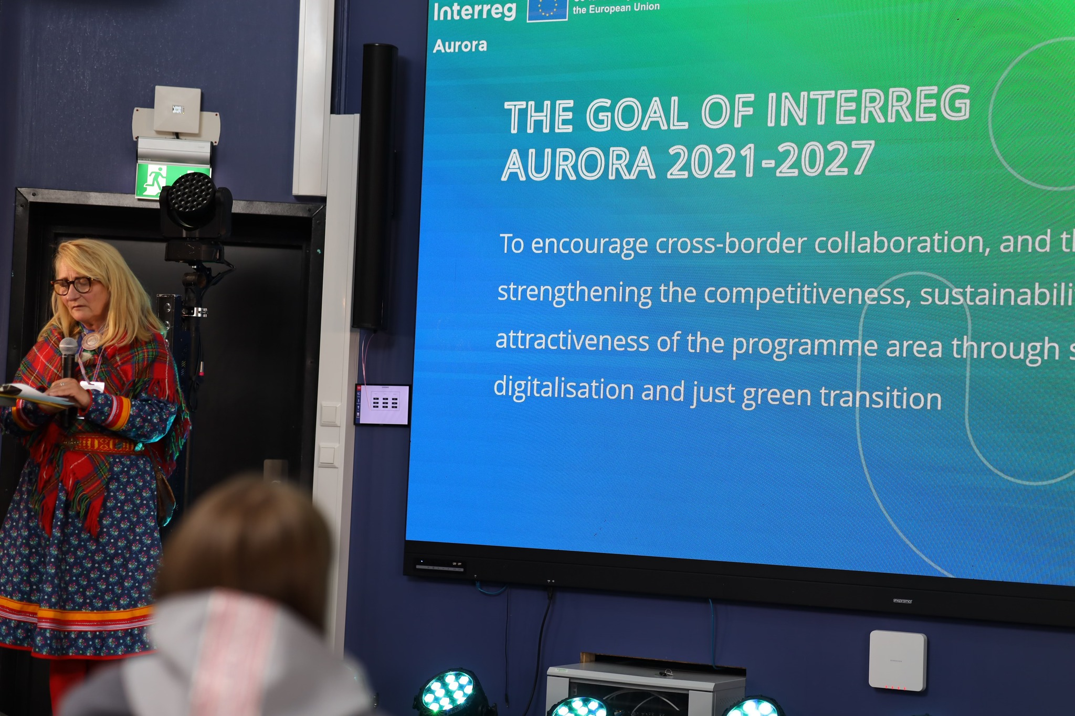
Workshop om Interreg Aurora som finansieringsmulighet
Vi deltok på en workshop om finansieringsmuligheter for prosjekter under Interreg Aurora

